Slide 1
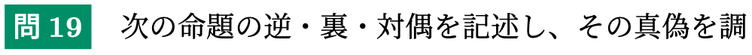


高校数学 I
集合と命題「逆・裏・対偶」

Slide 2
今回の学習目標
命題の逆、裏、対偶を記述できる。
● 真偽関係がどうなるか

Slide 3
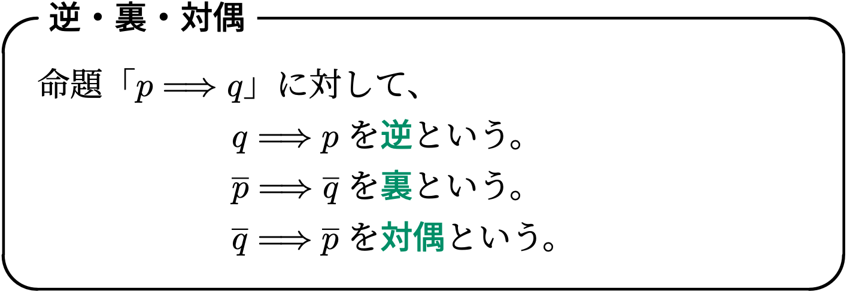

Slide 4
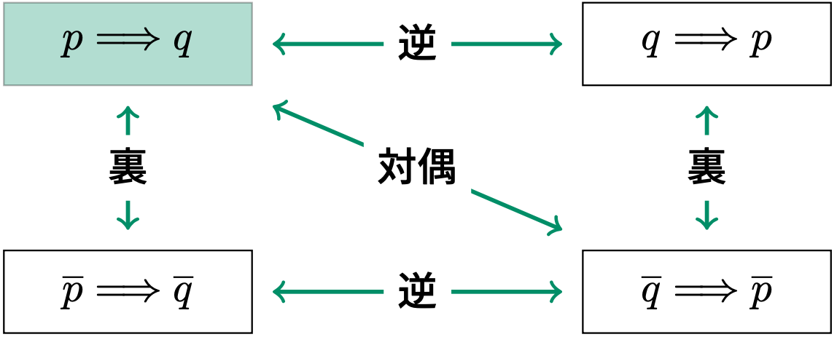

Slide 5
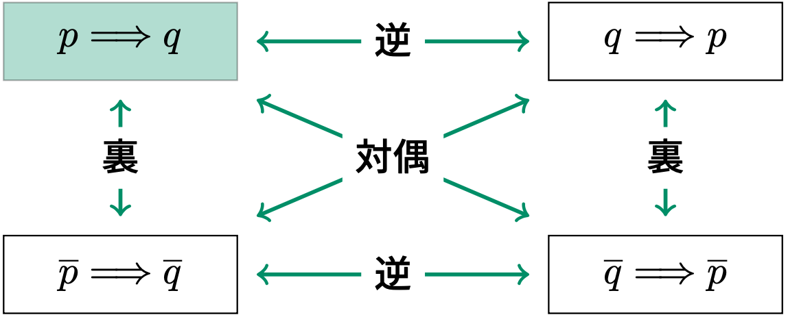

Slide 6
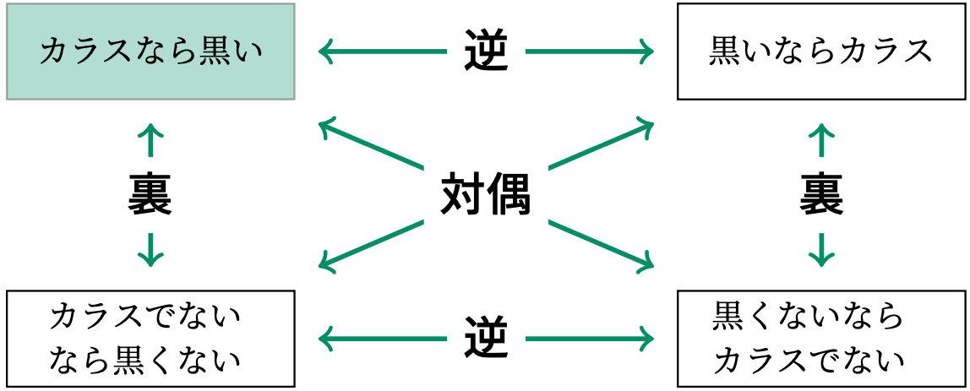

Slide 7
真
偽
真
偽

Slide 8

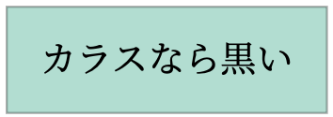
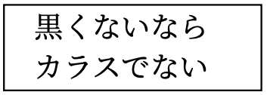


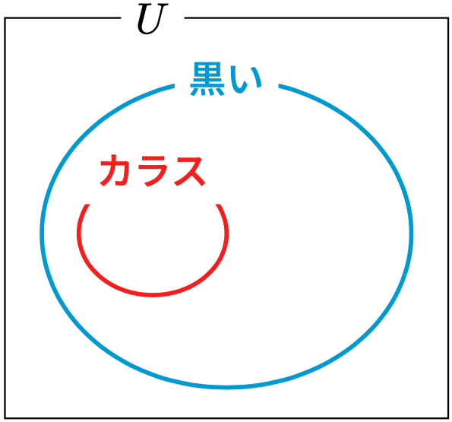
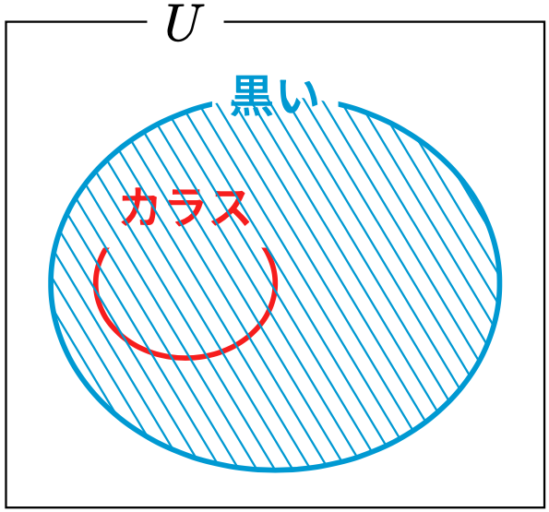
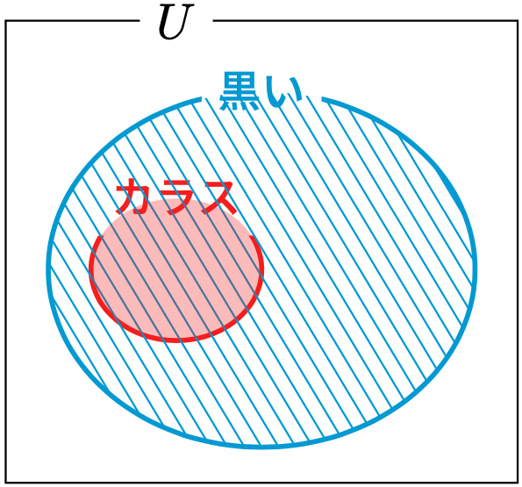
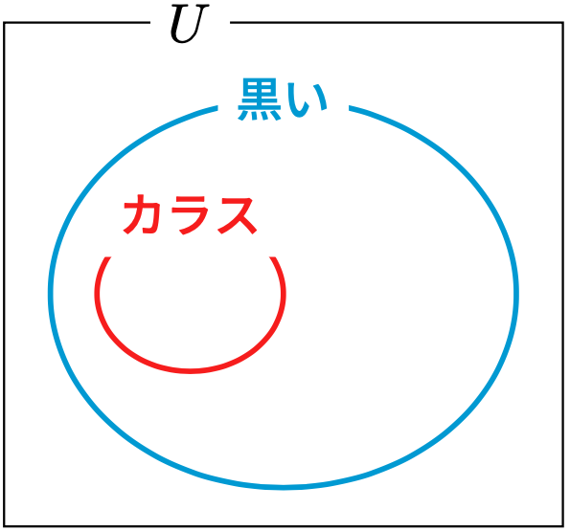
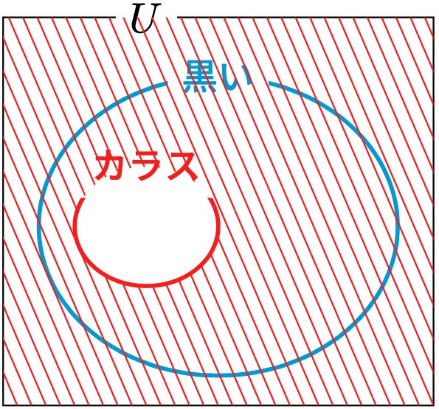
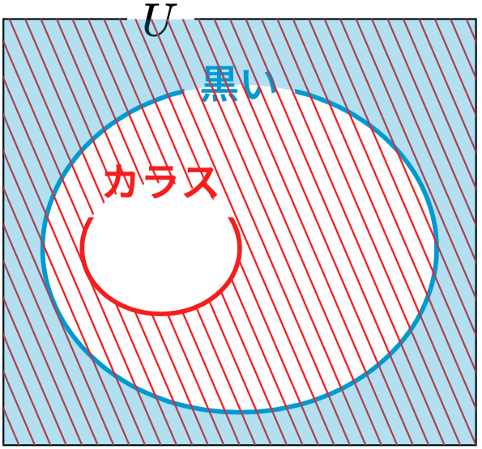

真
真
$$⇒$$

Slide 9
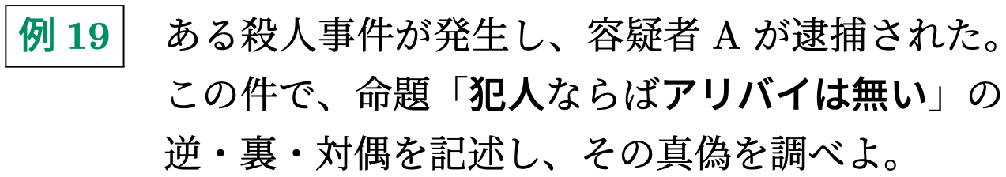



Slide 10
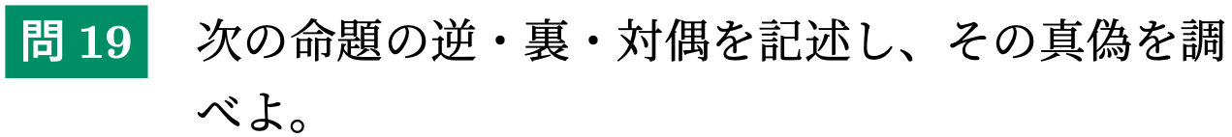



ビデオを止めて問題を解こう

Slide 12




$$⇐$$

Slide 13



Slide 14
タフでなければ生きていけない、
優しくなければ生きていく資格がない。
If I wasn't hard, I wouldn't be alive.
If I couldn't ever be gentle, I wouldn't deserve to be alive.
アメリカの作家レイモンドチャンドラー(Raymond Thornton Chandler,1888-1959)のハードボイルド小説プレイバック(Playback)に登場する私立探偵フィリップ マーロウ(Phillip Marlowe)の言葉

Slide 15
今回の学習目標
命題の逆、裏、対偶を記述できる。
● 真偽関係がどうなるか

Slide 16
高校数学 I
集合と命題「逆・裏・対偶」

